Slide 1
98G08-04
CONFIABILIDADE E
SEGURANÇA DE SOTWARE
Teste de Unidade
Estrutural
Prof. Iaçanã Ianiski Weber
Baseado no material gentilmente cedido pelo Prof. Dr. Alexandre Amory & Dr. Rafael Garibotti

Slide 2
REFERÊNCIAS
Paul Ammann and Jeff Offutt. Introduction to Software Testing. 2nd edition. 2017.
https://cs.gmu.edu/~offutt/softwaretest/
Seções 7.3 e 8.3
Delamaro, M.E.; Maldonado J.C.; Jino, M. Introdução ao Teste de Software. Elsevier. 2007.
https://www.amazon.com.br/Introdu%C3%A7%C3%A3o-Software-M%C3%A1rcio-Eduardo-Delamaro/dp/8535226346
Capítulo 4
1

Slide 3
NÍVEIS DE TESTE
2

Slide 4
TÉCNICAS DE TESTE DE UNIDADE
Técnicas:
Funcional (Capítulo 2)
Estrutural (Capítulo 4)
Baseada em Erros
A diferença está na fonte utilizada para definir os requisitos de teste!!
Mas o objetivo das técnicas é similar:
Conduzir o processo de teste de uma forma mais sistemática
Escolher casos de teste que representem o domínio
3
Notes:
Análise de requisitos engloba todas as tarefas que lidam com investigação, definição e escopo de novos sistemas ou alterações

Slide 5
TESTE DE UNIDADE - ESTRUTURAL
A técnica estrutural (ou caixa branca) estabelece os requisitos de teste com base em uma dada implementação, requerendo a execução de partes ou de componentes elementares do programa
Os caminhos lógicos do software são testados, fornecendo-se casos de teste que põem à prova tanto conjuntos específicos de condições e/ou laços
Os critérios são classificados com base na complexidade, no fluxo de controle e no fluxo de dados, e serão discutidos mais detalhadamente no decorrer desta aula

Slide 6
TESTE DE UNIDADE - ESTRUTURAL
A técnica estrutural apresenta uma série de limitações e desvantagens decorrentes das limitações inerentes à atividade de teste de programa como estratégia de validação
não existe um procedimento de teste de propósito geral que possa ser usado para provar a correção de um programa
dados dois programas, é indecidível se eles computam a mesma função
é indecidível, em geral, se dois caminhos de um programa, ou de programas diferentes, computam a mesma função
é indecidível, em geral, se um dado caminho é executável, ou seja, se existe um conjunto de dados de entrada que leve à execução desse caminho

Slide 7
TESTE DE UNIDADE - ESTRUTURAL
É importante ressaltar, ainda, as limitações inerentes à técnica estrutural:
caminhos ausentes: se o programa não implementa algumas funções, não existirá um caminho que corresponda àquela função; consequentemente, nenhum dado de teste será requerido para exercitá-la
correção coincidente: o programa pode apresentar, coincidentemente, um resultado correto para um dado em particular de entrada, satisfazendo um requisito de teste e não revelando a presença de um defeito; entretanto, se escolhido outro dado de entrada, o resultado obtido poderia ser incorreto

Slide 8
TESTE DE UNIDADE - ESTRUTURAL
Independentemente dessas desvantagens, a técnica estrutural é vista como complementar às demais técnicas de teste existentes, uma vez que cobre classes distintas de defeitos!
As informações obtidas pela aplicação de critérios estruturais têm sido consideradas relevantes para as atividades de manutenção, depuração e avaliação da confiabilidade (reliability) de software

Slide 9
TESTE DE UNIDADE - ESTRUTURAL
Conceito:
É um método de projeto de testes que usa a estrutura de controle do projeto procedimental para derivar casos de teste
Conhecido também como Teste de Caixa Branca
Baseia-­se num minucioso exame dos detalhes procedimentais
Caminhos lógicos do software são testados
Não é viável testar todos os caminhos lógicos de um programa (isto é, teste exaustivo)
4

Slide 10
TESTE DE UNIDADE - ESTRUTURAL
Técnica de Teste de Caixa Branca
Calcula-se a complexidade lógica do software e utiliza esta medida como base para descobrir os caminhos básicos do software, isto é, o conjunto básico de caminhos de execução
Os casos de teste derivados para executar os caminhos básicos tem a garantia de executar cada instrução pelo menos uma vez
A maioria dos critérios da técnica estrutural utiliza uma representação de programa conhecida como “Grafo de Fluxo de Controle” (GFC) ou “Grafo de Programa”
5

Slide 11
TESTE DE UNIDADE - ESTRUTURAL
No GFC um programa P pode ser decomposto em um conjunto de blocos disjuntos de comandos
A execução do primeiro comando de um bloco acarreta a execução de todos os outros comandos desse bloco
Todos os comandos de um bloco, possivelmente com exceção do primeiro, têm um único predecessor e exatamente um único sucessor, exceto possivelmente o último comando

Slide 12
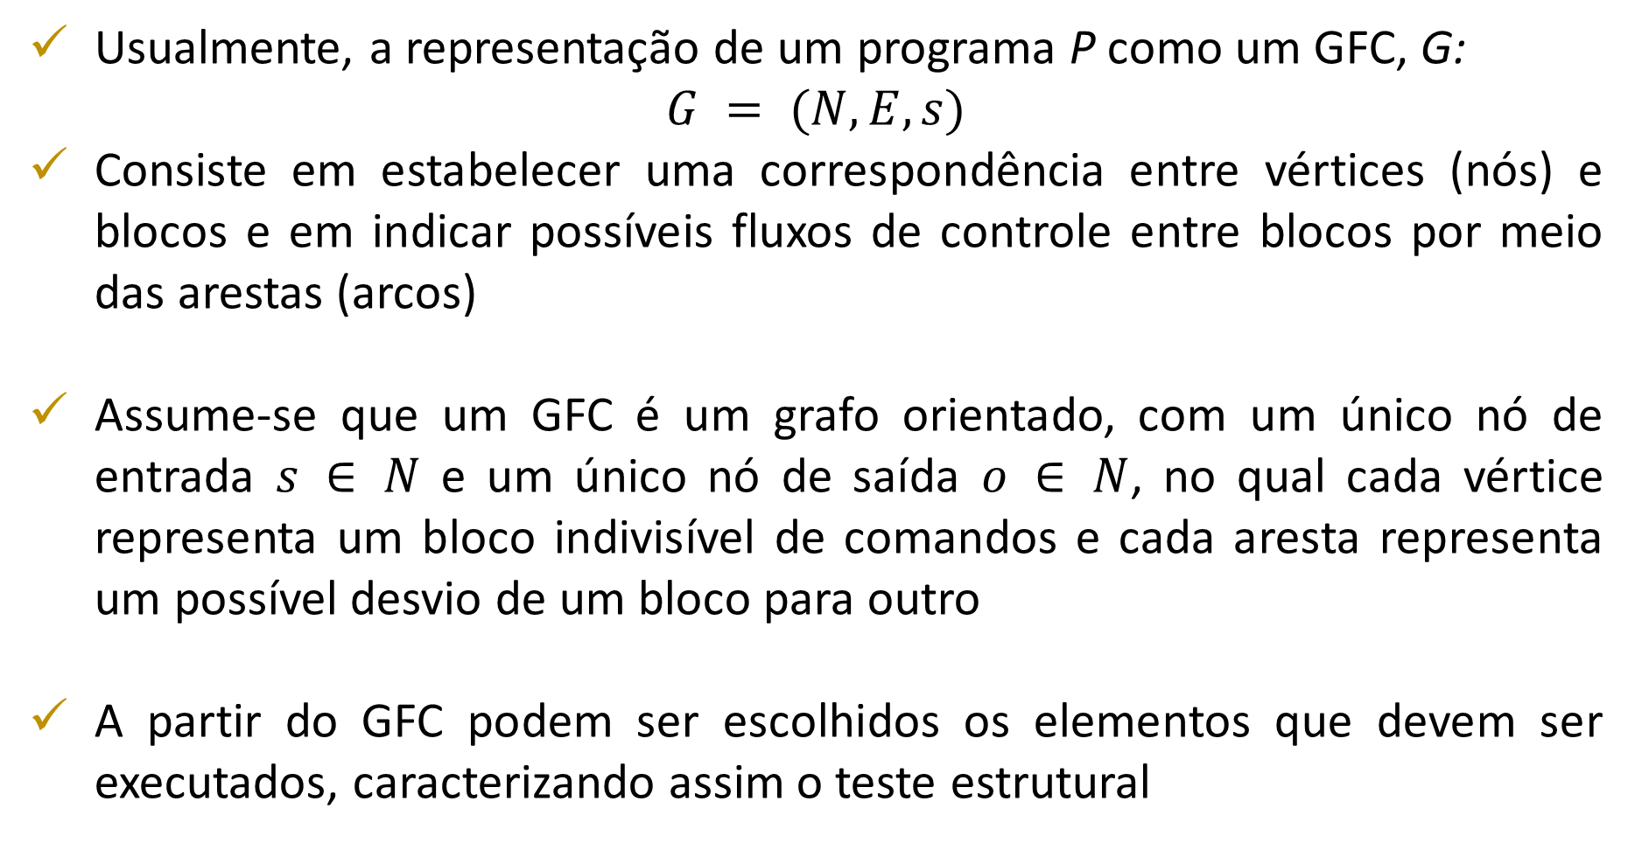
TESTE DE UNIDADE - ESTRUTURAL
Usualmente, a representação de um programa P como um GFC, G:
$G = (N, E, s)$
Consiste em estabelecer uma correspondência entre vértices (nós) e blocos e em indicar possíveis fluxos de controle entre blocos por meio das arestas (arcos)
Assume-se que um GFC é um grafo orientado, com um único nó de entrada $s ∈ N$ e um único nó de saída $o ∈ N$, no qual cada vértice representa um bloco indivisível de comandos e cada aresta representa um possível desvio de um bloco para outro
A partir do GFC podem ser escolhidos os elementos que devem ser executados, caracterizando assim o teste estrutural

Slide 13
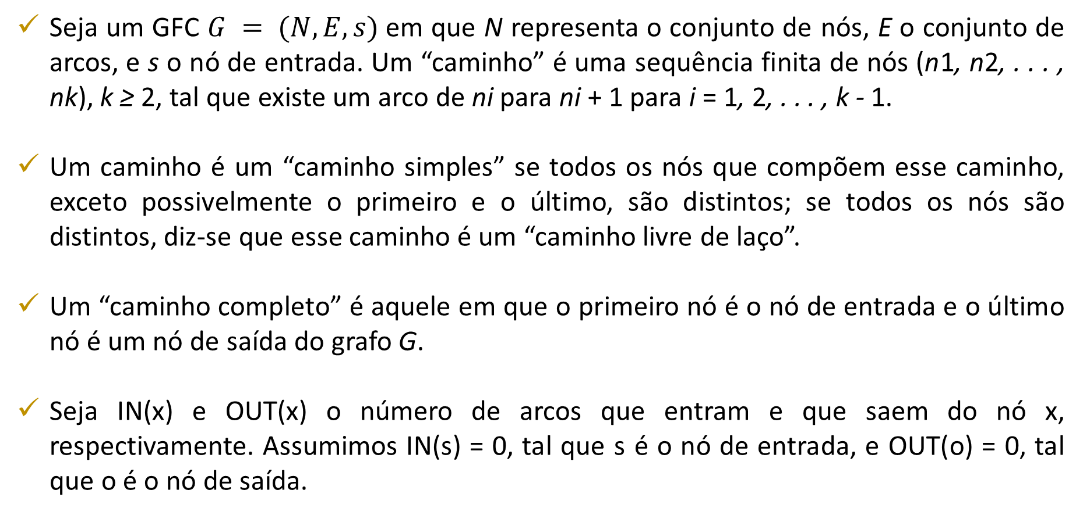
TESTE DE UNIDADE - ESTRUTURAL
Seja um GFC $G = (N, E, s)$em que N representa o conjunto de nós, E o conjunto de arcos, e s o nó de entrada. Um “caminho” é uma sequência finita de nós (n1, n2, . . . , nk), k ≥ 2, tal que existe um arco de ni para ni + 1 para i = 1, 2, . . . , k - 1.
Um caminho é um “caminho simples” se todos os nós que compõem esse caminho, exceto possivelmente o primeiro e o último, são distintos; se todos os nós são distintos, diz-se que esse caminho é um “caminho livre de laço”.
Um “caminho completo” é aquele em que o primeiro nó é o nó de entrada e o último nó é um nó de saída do grafo G.
Seja IN(x) e OUT(x) o número de arcos que entram e que saem do nó x, respectivamente. Assumimos IN(s) = 0, tal que s é o nó de entrada, e OUT(o) = 0, tal que o é o nó de saída.

Slide 14
TESTE DE UNIDADE - ESTRUTURAL
Seja um GFC $G = (N, E, s)$em que N representa o conjunto de nós, E o conjunto de arcos, e s o nó de entrada. Um “caminho” é uma sequência finita de nós (n1, n2, . . . , nk), k ≥ 2, tal que existe um arco de ni para ni + 1 para i = 1, 2, . . . , k - 1.
Um caminho é um “caminho simples” se todos os nós que compõem esse caminho, exceto possivelmente o primeiro e o último, são distintos; se todos os nós são distintos, diz-se que esse caminho é um “caminho livre de laço”.
Um “caminho completo” é aquele em que o primeiro nó é o nó de entrada e o último nó é um nó de saída do grafo G.
Seja IN(x) e OUT(x) o número de arcos que entram e que saem do nó x, respectivamente. Assumimos IN(s) = 0, tal que s é o nó de entrada, e OUT(o) = 0, tal que o é o nó de saída.

Slide 15
CASOS DE TESTE
Os Casos de Teste no Teste Estrutural devem:
Garantir que todos os caminhos independentes de um módulo tenham sido exercitados pelo menos uma vez
Exercitem todas as decisões lógicas em seus lados verdadeiro e falso
Executem todos os ciclos nos seus limites e dentro de seus intervalos operacionais
Exercitem as condições

Slide 16
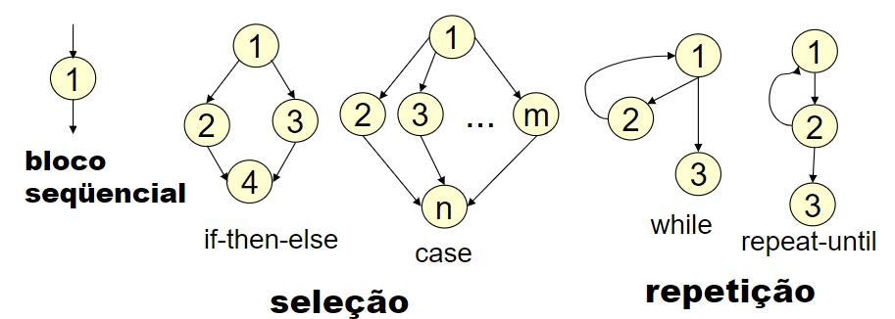
NOTAÇÃO DE GRAFO DE FLUXO
O Grafo de Fluxo mostra o fluxo de controle, isto é, o código é modelado como um control flow graph (CFG)
Control flow graphs associam uma borda com cada ramificação possível no programa e um nó com sequências de instruções. Logo:

Slide 17
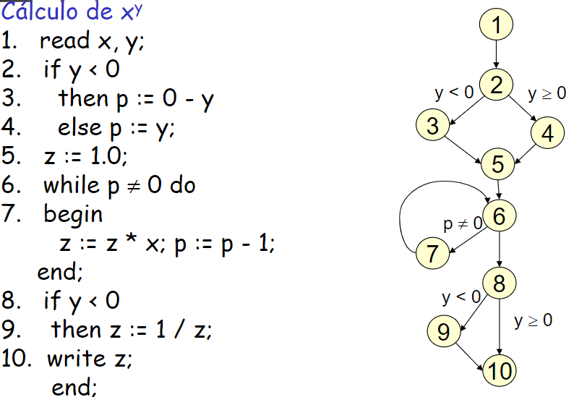
EXEMPLO DE GRAFO DE FLUXO

Slide 18
GRAFO DE FLUXO
CFG: if-else
CFG: if without else
8

Slide 19
GRAFO DE FLUXO
CFG: if with return
CFG: while loop
9

Slide 20
GRAFO DE FLUXO
CFG: for loop
CFG: do-while
10

Slide 21
GRAFO DE FLUXO
CFG: case
11

Slide 22
GRAFO DE FLUXO – MÉTRICAS DE COBERTURA
Cobertura de Nodo (Node coverage)
Analisa se os teus testes cobriram todos os nodos do teu programa.
Requisito de teste: {1,2,3}
Caminho do teste: [1,2,3]
Cobertura de Aresta (Edge coverage)
Analisa se os teus testes cobriram todas as arestas do teu programa.
1
2
Requisito de teste: {(1,2), (1,3), (2,3)}
3
Caminho do teste: [1,2,3], [1,3]
Cobertura de Caminho (Complete Path Coverage)
Analisa se os teus testes cobriram todos os caminhos do teu programa.
Caminho do teste: [1,2,3], [1,3]
Notes:
Um caminho de execução é uma sequência única de arestas a partir da entrada de uma função ou método para a sua saída.

Slide 23
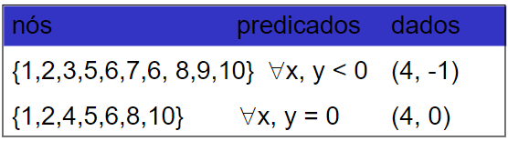
GRAFO DE FLUXO - EXEMPLO
Cobertura de Nodo (Node coverage)
Analisa se os teus testes cobriram todos os nodos do teu programa.

Slide 24
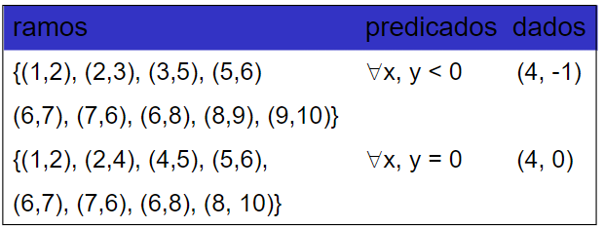
GRAFO DE FLUXO - EXEMPLO
Cobertura de Caminho/Ramos (Complete Path Coverage)
Analisa se os teus testes cobriram todos os caminhos do teu programa.
Cobertura de Aresta (Edge coverage)
Analisa se os teus testes cobriram todas as arestas do teu programa.

Slide 25
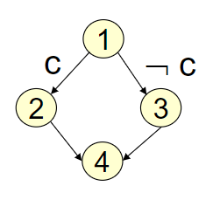
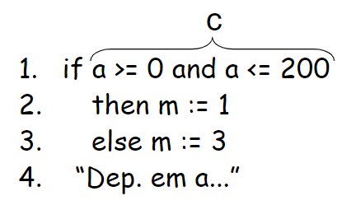
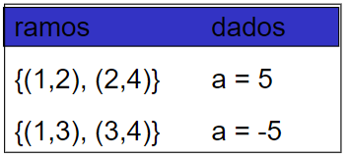
COBERTURA DE CONDIÇÃO
Cobertura de Condição (Condition coverage / Predicate coverage)
É a cobertura na qual cada uma das expressões booleanas foi avaliada como verdadeira e falsa.

Slide 26
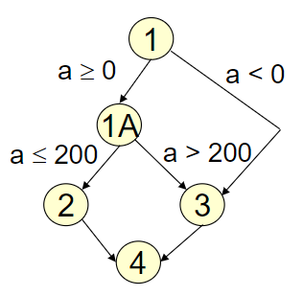
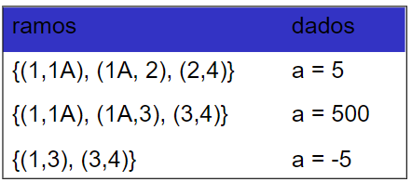
COBERTURA DE CONDIÇÃO
Cobertura de Condição (Condition coverage / Predicate coverage)
É a cobertura na qual cada uma das expressões booleanas foi avaliada como verdadeira e falsa.
Todas as condições devem ser avaliadas para valores V/F em cada (sub)decisão

Slide 27
EXERCÍCIO

Slide 28
EXERCÍCIO: IDENTIFIER
Dado o exemplo do software Identifier, do livro do Maldonado:
Fazer o CFG do código
Determine os testes para obter 100% de cobertura de nodo, de cobertura de aresta e de cobertura de caminho

Slide 29
EXERCÍCIO: IDENTIFIER
1
2
1
1
3
2
3
2
4
3
4
5
6
5
8
7
8
1
6
9
10
9
2
3
10
7
11
11

Slide 30
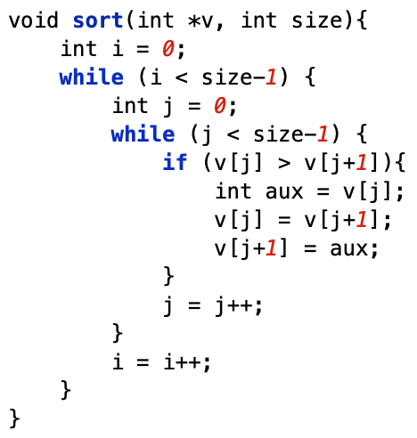
EXERCÍCIO: SORT
1
1
2
3
9
2
4
5
3
6
4
7
5
8
8
9
6
Limitações:
Quando certa funcionalidade não é implementada, nenhum caso de teste será necessário para exercitá-la!
7

Slide 31
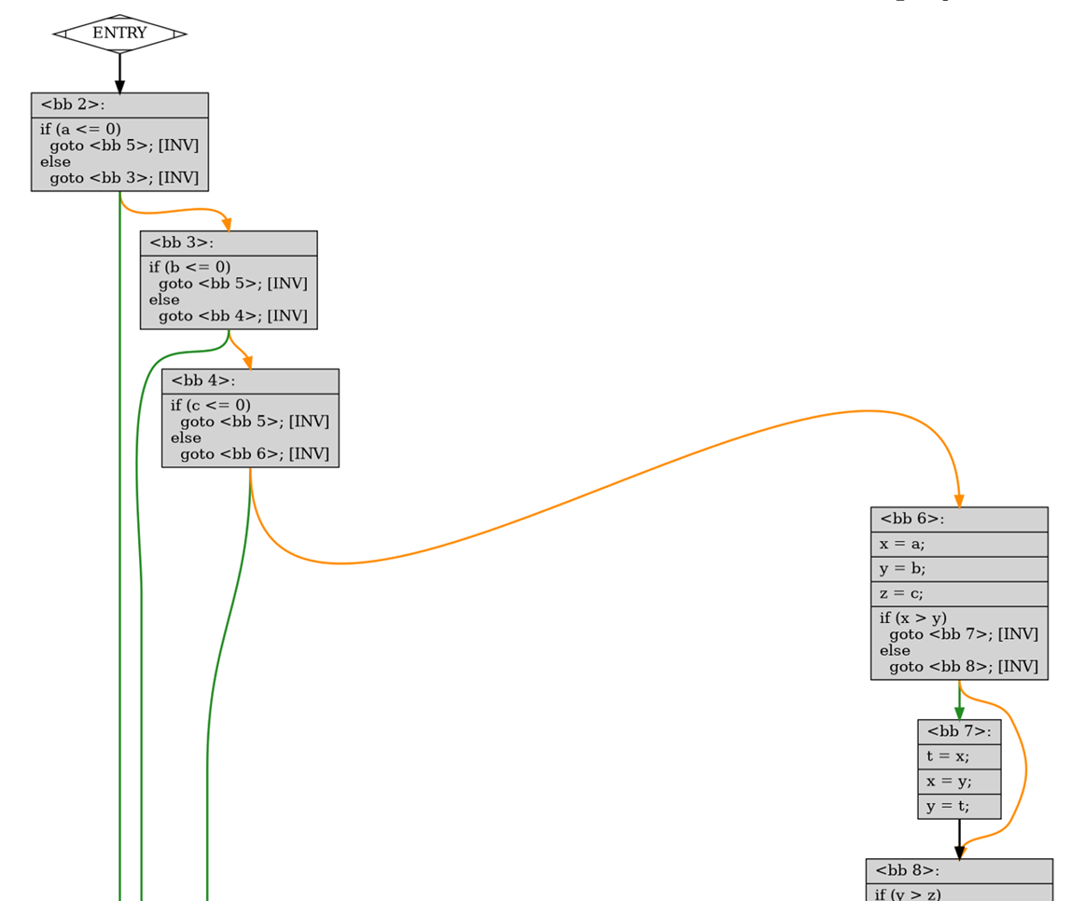
GERAR O CFG AUTOMATICAMENTE
O GCC tem uma ferramenta para gear o CFG para nós:
gcc -O0 -g -fdump-tree-cfg-graph –c <arquivo.c>
A ferramenta dot transforma o .dot gerado em uma imagem:
dot -Tpng <arquivo.dot> -o cfg.png

